Slide 1


自读提示：
借助拼音读准田字格中的生字，读顺课文。
利用熟字自学生字和书写方法。
联系上下文或查字典理解词语的意思。
在不懂的地方做上记号。

Slide 2
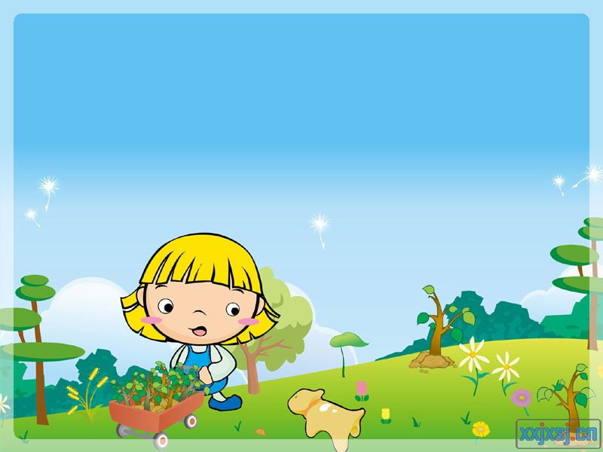
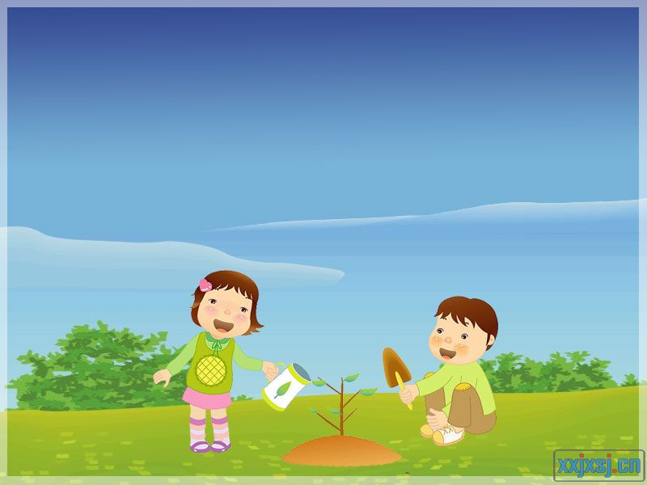

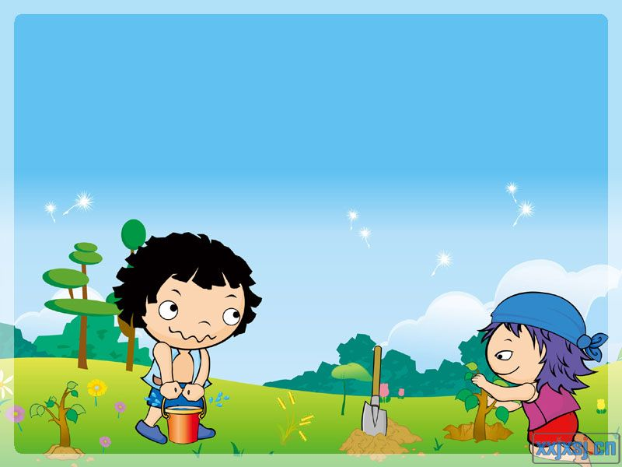

Slide 3


Slide 4
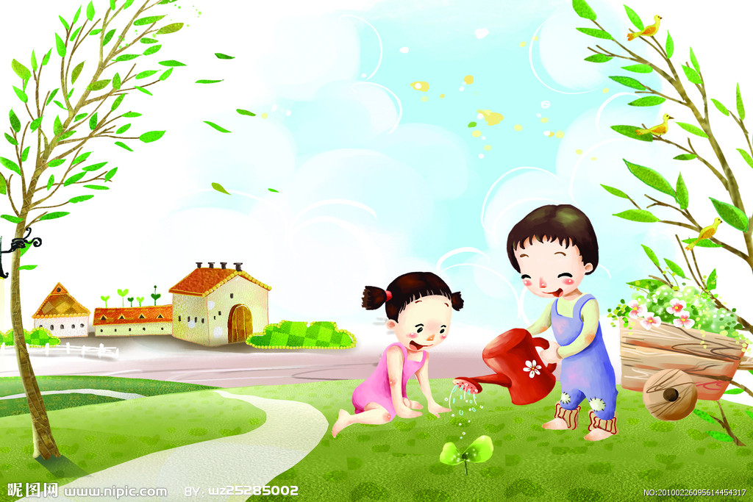
走，我们去植树
第一课时
第二课时

Slide 5

课 文 学 习
课文朗读
生字新词
课文分析
知识拓展
练一练

Slide 6

课文听赏
自由朗读

Slide 7

qu
zai
沟渠
栽种
xu
fu
ban
和煦 音符 版图
乖乖低头
guai

Slide 8

解词
和煦
音符
温暖
表示音调高低的符号
版图
户籍和地图
引申为国家的疆域

Slide 9

小组讨论
请将课文分段并概括段意

Slide 10
第一段：少先队员积极参加植树活动
（1~2）
走，我们去植树
第二段：植树的重要（好处）
（3~5）
第三段：少先队员植树的决心
（6）

Slide 11

段落欣赏
迎着和煦的春风，
迈开轻快的脚步，
亲爱的少先队员们，
走，我们一起去植树！
荒滩，沟渠，
山坡，公路……
到处回荡着
红领巾的欢声笑语，
伴随着金色童年的
是一棵棵青翠的小树。
走，
！

Slide 12
光合作用
植物利用光能将二氧化碳和水等无机物合成有机物并放出氧气的过程，成为光合作用。

Slide 13

渠
厂
乖
载
版

Slide 14

再见

Slide 15

课 文 学 习
课文朗读课文分析
知识拓展

Slide 16
交流讨论
少先队员为什么要植树？
（植树有哪些益处）
第三节
第四节
第五节
第六节

Slide 17

一棵树就是一座绿色工厂，
片片树叶都是快乐的音符，
给我们送来清新的空气，
让每个人都健康、幸福。
绿色工厂

Slide 18
多栽一棵树，
就多增添一片新绿，
亿万棵树连起来，
就染绿了祖国的版图。
染

Slide 19
今天栽下绿色的希望，
明天长成参天的大树。
叫风沙乖乖低头，
让鸟儿翩翩起舞。

Slide 20
森林是人类的朋友，
建设“四化”离不开绿色宝库。
亲爱的少先队员们，
走，我们一起去植树！
建设“四化”

Slide 21
绿色工厂——健康 幸福
一片新绿——染绿版图
参天大树——沙退鸟舞
绿色宝库——建设“四化”

Slide 22
更多精彩课件请到www.25192.com下载
小松鼠课件站
www.25192.com

Slide 23
说一说
请你介绍一种熟悉树种的外形特征和作用。

Slide 24
亲爱的少先队员们，
走，我们一起去植树！

